Slide 1
一、编写C语言程序应具备的知识和能力
§3.1 顺序程序设计举例
要有正确的解题思路，即学会设计算法；
掌握C语言的语法，知道怎样使用C语言所提供的功能编写出一个完整的、正确的程序；
在设计算法和编写程序时，采用结构化程序设计方法。

Slide 2
二、三种基本结构及其流程图描述
1、顺序结构
A
A
B
B
（a）传统流程图表示
（b）N-S流程图表示

Slide 3
2、选择（/选取/分支）结构
Y
N
Y
N
p
p
A
B
A
（a）传统流程图表示
p
Y
N
A
B
（b）N-S流程图表示

Slide 4
3、循环（/重复）结构
当型（While型）
直到型（Until型）
A
A
Y
N
p
p
N
Y
（a）传统流程图表示
当 p 成立
直到 p 成立
A
A
（b）N-S流程图表示

Slide 5
三种基本结构的共同特点
(1) 只有一个入口
(2) 只有一个出口
(3) 结构内的每一部分都有机会被执行到。也就是说，对每一个框来说，都应当有一条从入口到出口的路径通过它
(4) 结构内不存在“死循环”
不存在无规律的转向，只在结构内部允许分支和跳转。
可根据需要构造其它满足上述特点的基本结构（如：多分支选择结构）
用上述三种基本结构组成的算法结构，可以解决任何复杂的问题。

Slide 6
【例1】 有人用温度计测量出用华氏法表示的温度（如64 F），今要求把它转换为以摄氏法表示的温度（如17.8 C）
三、顺序程序设计举例
【解题思路】找到二者间的转换公式
f代表华氏温度，c代表摄氏温度
【算法】N-S图
输入f的值
输出c的值

Slide 7
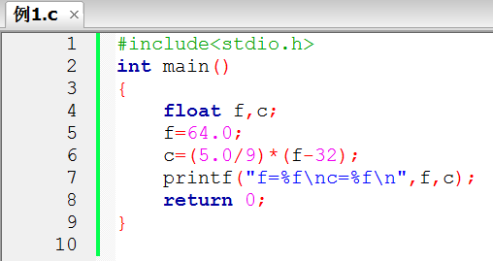

定义f和c为单精度浮点型变量
指定f的值
计算c的值
输出f和c的值

Slide 8
【例2】计算存款利息。有1000元，想存一年。有三种方法可选：（1）活期，年利率为r1；（2）一年期定期，年利率为r2；（3）存两次半年定期，年利率为r3。请分别计算出一年后按三种方法所得到的本息和
【解题思路】确定计算本息和的公式。
若存款额为p0，则：
活期存款一年后本息和为 p1=p0(1+r1)
一年期定期存款，一年后本息和为 p2=p0(1+r2)
两次半年定期存款，一年后本息和为
【算法】N-S图：
输入p0,r1,r2,r3的值
计算p1=p0(1+r1)
计算p2=p0(1+r2)
计算p3=p0(1+ )(1+ )
输出p1,p2,p3

Slide 9
